Slide 1


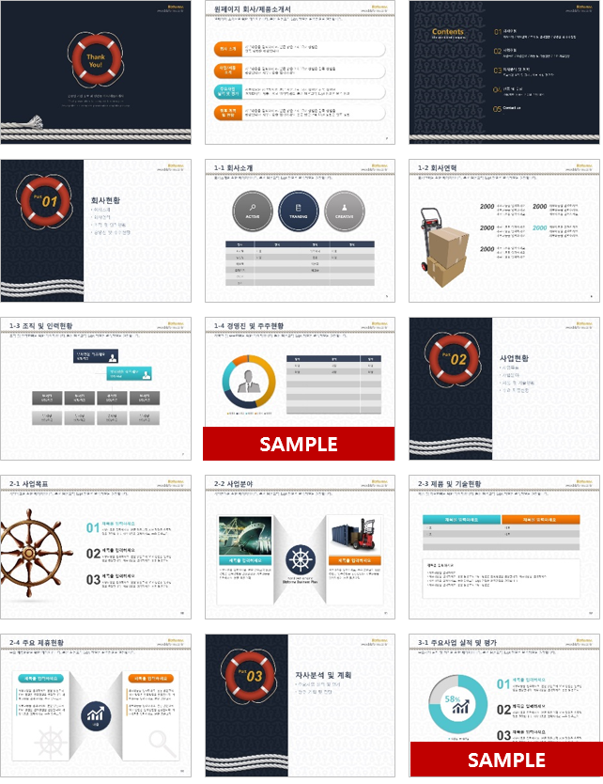
Bizforms PowerPoint
운송 회사제품소개서(기업홍보및영업)
파워포인트 > 표준작성법 > 회사/제품소개서
회사/제품소개서 표준작성 샘플 포함
22 page
원본 PPT 바로가기 >
http://www.bizforms.co.kr/bms/check.asp?code=bs3217338750418&go_url=http%3a%2f%2fpowerpoint.bizforms.co.kr%2fform_view%2fview.asp%3fnumber%3d105674%26v_flag%3d0

Slide 2

1-4 경영진 및 주주현황
Bizforms
07
전문가 조언
www.bizforms.co.kr
경영진 및 주주현황을 위한 페이지입니다. 본문 맑은고딕 12pt 정렬은 왼쪽정렬을 권장합니다.
[경영진 및 주주현황]
대표이사 및 주요 주주의 상세한 프로필로 구성됩니다.
항목 | 항목 | 항목
내용 | 내용 | 내용
내용 | 내용 | 내용
이 상자는 출력 시 나오지 않습니다.
완성 후 삭제해주세요.
세부내용을 입력하세요.
세부내용을 입력하세요. 본문 맑은고딕 10pt 정렬은 왼쪽정렬을 권장합니다. 세부내용을 입력하세요.

Slide 3
3-1 주요사업 실적 및 평가
Bizforms
12
전문가 조언
www.bizforms.co.kr
주요사업 실적 및 평가를 위한 페이지입니다. 본문 맑은고딕 12pt 정렬은 왼쪽정렬을 권장합니다.
[주요사업 실적 및 평가]
주요 사업내용을 한눈에 볼 수 있게 이미지 또는 도표로 보여주는 것이 좋으며, 가장 최근에서부터 중요한 납품실적을 보여줍니다.
01
제목을 입력하세요
세부내용을 입력하세요. 본문 맑은고딕 10pt 정렬은 왼쪽정렬을 권장합니다. 세부내용을 입력하세요. 본문 맑은고딕
58%
이 상자는 출력 시 나오지 않습니다.
완성 후 삭제해주세요.
02
제목을 입력하세요
세부내용을 입력하세요. 본문 맑은고딕 10pt 정렬은 왼쪽정렬을 권장합니다. 세부내용을 입력하세요. 본문 맑은고딕
03
제목을 입력하세요
세부내용을 입력하세요. 본문 맑은고딕 10pt 정렬은 왼쪽정렬을 권장합니다. 세부내용을 입력하세요. 본문 맑은고딕
제목을 입력하세요

Slide 4


Slide 5


Slide 6

원본 PPT
바로가기
http://powerpoint.bizforms.co.kr/form_view/view.asp?number=186250&v_flag=0

Slide 7









Bizforms PowerPoint
사업계획서 추천 파워포인트 샘플
Ctrl + 클릭 시 페이지로 이동합니다.
바로가기 >
바로가기 >
바로가기 >
바로가기 >
바로가기 >
바로가기 >
바로가기 >
바로가기 >

Slide 8








Bizforms PowerPoint
컬러별 추천 파워포인트 샘플
Ctrl + 클릭 시 페이지로 이동합니다.
바로가기 >
바로가기 >
바로가기 >
바로가기 >
바로가기 >
바로가기 >
바로가기 >
바로가기 >

Slide 9


